Slide 1

Node.js 1일차
Node.js와 React로
구현하는 웹서비스 개발
박준영
tech@agcweb.co.kr

Slide 2
목차
강사소개 및 강의목표
Node.js란 무엇인가
에디터설치하기
Node.js, express, npm 설치
HTML 기본

Slide 3
강사 소개 및 강의 목표
강사소개
강의목표
실서비스시 고려사항
강의 종료 후 학습방향

Slide 4
강사소개
현(AGCWEB)기술개발 팀장 재직
풀스택 개발자( 퍼블리싱 + 프론트앤드 + 백앤드 + 서버관리 )
현재는 백엔드작업에 좀더 치중
ATPLACE ( 핸드메이드 쇼핑몰 ) - 퍼블리싱 제외 혼자 개발 ( http://www.atplace.co.kr/ ),
현재 11번가와 함께 핸드메이드 카테고리 런칭

Slide 5


강사소개

Slide 6
강의 목표
HTML, CSS 기본
클라이언트 자바스크립트 학습
( DOM제어 및 예전 문법으로 학습)
DB 모델간 관계학습( MongoDB를 통해)
ORM을 통한 DB제어
REST API( Express를통해 )
Injection , XSS방어법
React 기초 학습 , 모듈 번들러
Plux디자인패턴

Slide 7
실서비스시 고려사항
응답이 오래 걸릴시 비동기로 처리했는가?
시스템의 자동화가 이루어졌는가?
서비스 사용시 에러 트래킹을 하고 있는가?
사용자가 늘어날 때 확장은 어떻게 이루어지는가?
서비스의 DB성능 최적화는 어떻게 할것인가?
서비스 출시전 부하 체크는 어떻게 하나?

Slide 8
강의 종료 후 학습방향
위 질문에 대한 답을 통해 추후 공부 방향 정립
Q ) 응답이 오래 걸릴시 비동기로 처리했는가?
A ) 회원이메일발송, SMS발송 => 응답속도의 지연 => RabbitMq등의 메시지 큐를 활용한 처리

Slide 9
강의 종료 후 학습방향
Q ) 시스템의 자동화가 이루어졌는가?
A ) 예를 들어 물건 구매후 7일 지나면 자동 구매완료 프로세스 전환, 사람이 일일이 할수 없으므로, 스케줄링( Crontab ) 활용

Slide 10
강의 종료 후 학습방향
Q) 서비스 사용시 에러 트래킹을 하고 있는가?
A ) Apache or Nginx사용시 Error Log 트래킹
Q ) 사용자가 늘어날 때 확장은
어떻게 이루어지는가?
A ) 스케일 아웃 or 스케일 인 을 통해

Slide 11
강의 종료 후 학습방향
Q ) 서비스의 DB성능 최적화는
어떻게 할것인가?
A ) 모니터링 툴을 통해 응답이 오래 걸리는 시간 쿼리문 체크 -> 개선( ex-slow query )
Q ) 서비스 출시전 부하 체크는 어떻게 하나?
A ) JM Meter 를 활용

Slide 12

Node.js란 무엇인가

Slide 13
Node.js 란 무엇인가
Node.js란 무엇인가
이벤트기반
싱글스레드
Non-blocking IO
Q&A
내가 Node.js를 사용하는 이유

Slide 14
Node.js 란 무엇인가
웹브라우저에서 쓰이는 자바스크립트를 서버에서 사용가능 ( 자바스크팁트 문법 서버에서 사용가능 )
무엇이 가능하게 했나? ( V8의 탑재 )
V8 이란? 크롬에 탑재된 자바스크립트 엔진
이벤트기반, 싱글스레드, non-blocking io

Slide 15
이벤트 기반이란?
사용자가 이벤트( 웹이지 요청, 데이터 입력 )시에만 작동방식
보통의 웹서버는 사용자의 이벤트의 대기하면서 메모리 또는 시스템 자원을 소비

Slide 16
싱글 스레드란?
모든 요청 및 응답을
하나의 스레드에서 담당
스레드란? 게임을 실행하거나 메모장등 프로그램을 실행하면 프로세스 실행 -> 프로세스를 실행하기 위한 자원 스레드 생성

Slide 17
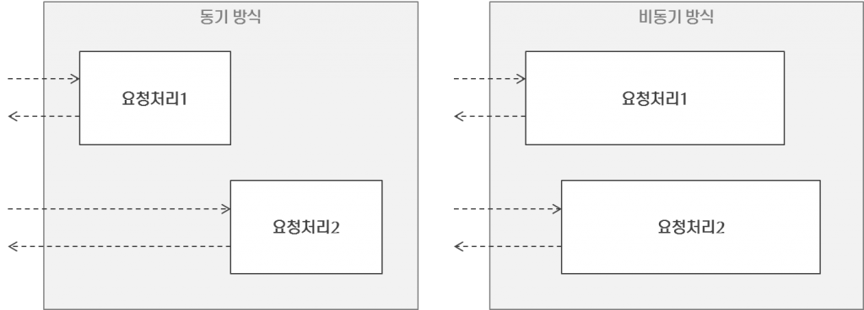
Non-Blocking IO
Blocking IO(동기방식) : 하나의 요청과 응답이 마무리 되어야 다음 요청 호출
Non Blocking IO(비동기방식) : 요청을 보내놓고 응답을 기다리지 않고, 다음 요청 처리. 각각의 요청을 하나씩 분리해둠

Slide 18
Q & A
그럼 그렇게 좋은데 다른언어는 비동기( 이벤트기반, non-blocking )방식으로 처리하는 방법이 없나?
=> 아니다. Python 의 경우 asyncio 라고 있다. 하지만 자바스크립트의 기존스타일과 비슷해서 자바스크립트 개발자들이 익숙하게 사용한다.

Slide 19
Q & A
그럼 비동기 방식은 단점이 없나?
하나의 스레드가 모든 요청을 처리하므로 긴요청이 걸리는 작업이 있으면 다음 작업처리에 대기하게된다.
그래서 웹서버등의 DB호출등에 최적화 되어있다.

Slide 20
내가 Node.js를 쓰는 이유
Q : 정말로 Node.js를 속도가 빠르고, 시스템자원을 효율적이어서 사용하나

Slide 21

……..

Slide 22
내가 Node.js를 쓰는 이유
클라이언트에서 쓸 때 자바스크립트는 꼭쓰게됨 ( 서버언어는 틀려도 자바스크립트 안쓰는곳은 없다. )
그냥 서버사이드 언어도 자바스크립트로 통일하자( 가장 큰 이유 )

Slide 23
내가 Node.js를 쓰는 이유
+ 미래를 바라보고 개발
최근 서버사이드 플랫폼보다 프론트앤드의 변화의 속도가 더 빠르다.
프론트앤드와 궁합이 잘맞는 Node.js를 사용하자. ( React serverside 랜더링은 다른언어는 까다로움. )

Slide 24

Sublime Text

Slide 25
Sublime Text
에디터 설치
플러그인 설치
사용자 셋팅

Slide 26
Sublime Text
https://www.sublimetext.com/3
운영체제에 맞게 설치
Sublime Text3 를 설치한다.

Slide 27
플러그인 설치
플러그인을 다운로드 할수 있도록 Package Control 을 설치한다.
https://packagecontrol.io/installation

Slide 28
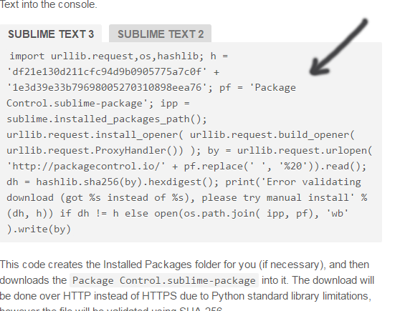
플러그인 설치
아래 부분 전체다 드래그해서 복사

Slide 29
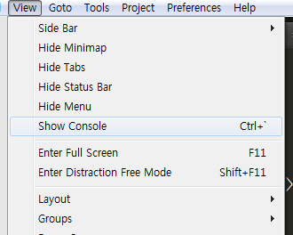
플러그인 설치
View – show console

Slide 30
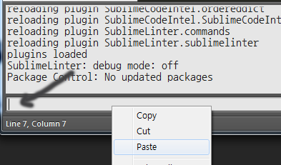
플러그인 설치
아래에 붙여 넣고 엔터 후 기다리면
Package control( 여러패키지 다운가능 ) 설정완료

Slide 31
플러그인 설치
설치해야될 플러그인 목록
Emmet( html 자동완성 )
SublimeCodeIntel ( Nodejs함수 )

Slide 32
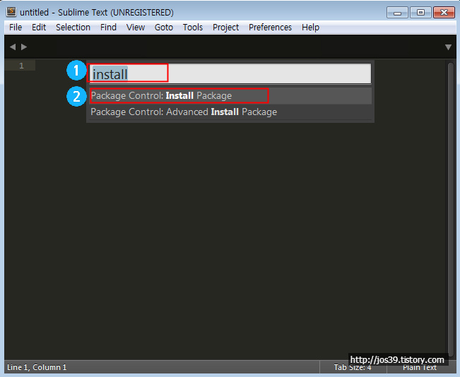
플러그인 설치
Tools > Command Pallet 클릭후
install 입력 -> 엔터

Slide 33
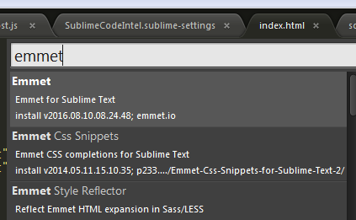
플러그인 설치
Emmet입력후 첫번째패키지 엔터

Slide 34
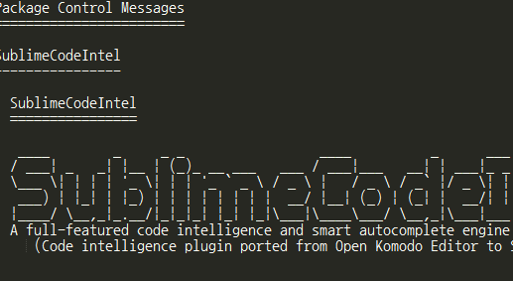
플러그인 설치
비슷한 방법으로
Tools > Command Pallet
Package Install
SublimeCodeIntel설치
아래화면 보이면 설치완료

Slide 35
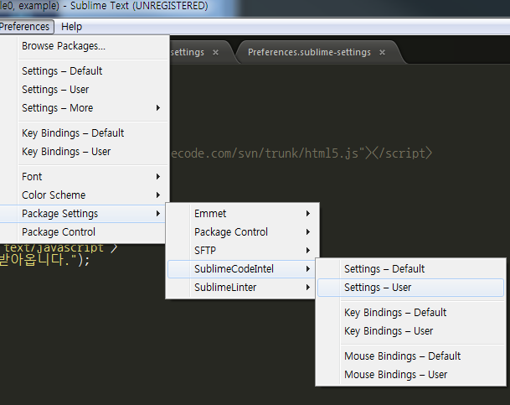
플러그인 설치
SublimeCodeIntel 설정

Slide 36
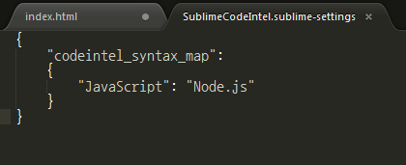
플러그인 설치
위 그림과 같이 아래 내용 입력
{
"codeintel_syntax_map":
{
"JavaScript": "Node.js"
}
}

Slide 37
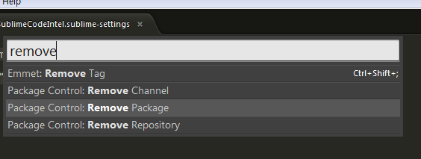
플러그인 삭제법
플러그인 삭제 하고 싶을땐
Tools > Command Pallet
Remove검색후 패키지 삭제

Slide 38
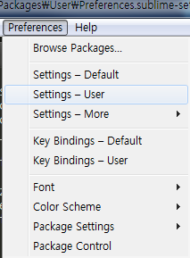
사용자 셋팅
Preference -> Setting User

Slide 39
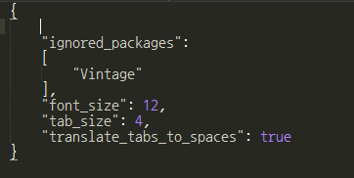
사용자 셋팅
오른쪽처럼
{
"ignored_packages":
[
"Vintage"
],
"font_size": 12,
"tab_size": 4,
"translate_tabs_to_spaces": true
}

Slide 40
사용자 셋팅
"font_size": 12,
"tab_size": 4,
"translate_tabs_to_spaces": true
폰트사이즈(취향껏), 탭을 눌렀을시
왼쪽 스페이스 4개와 같도록 고정
( 탭 별로 다르게 해석하는것 방지 )

Slide 41
Node.js, NPM, Express
목표
Nodejs. NPM, Express 설치후
웹서버를 띄운다.
이후 4회 수업때,
NPM, Package.json , 각 명령어 의미
Node.js 버전 바꾸는 법
node로 http 서버 띄우기 실습

Slide 42
Node.js, NPM, Express
각각의 것들에 대한 설명
Node.js 설치 = 서버측에서 javascript를 실행해줌
NPM = 사용하고 싶은 모듈들을 온라인으로 다운받게 해줌
Express = python의 Django, php의 Laravel , ruby의 rails프레임워크와 같이 url 규칙을 생성해주거나 세션을 관리해주는 Node.js용 프레임워크. NPM으로 설치한다.

Slide 43
Node.js 설치
https://nodejs.org/ko/
LTS버전 설치한다. 각 운영체제에 맞게 선택
LTS버전 : 서버환경에서 장기적으로 안정적인 지원을 제공하는 버전
Stable버전 : 잦은 업데이트를 진행. 추가기능 개발과 기존 API의 기능 개선에 우선한다.

Slide 44
Node.js 설치
Mac의 경우
Windows의 경우

Slide 45
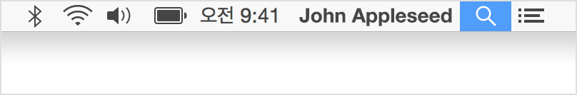
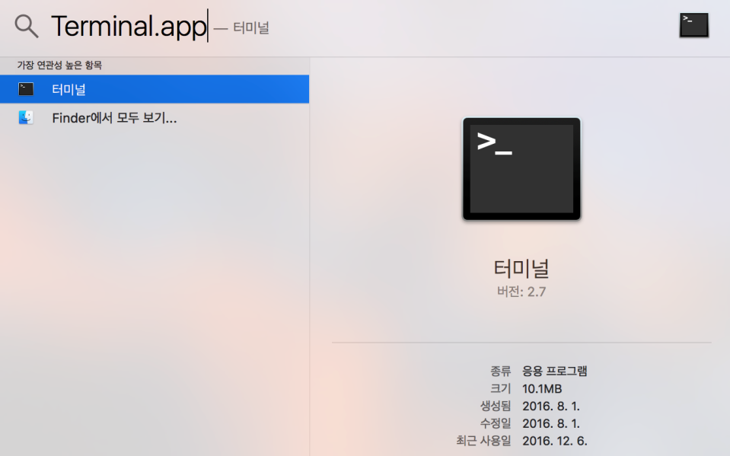
Node.js 설치 ( Mac )
Mac의 경우
기본터미널 사용법 (돋보기 아이콘 클릭)
클릭후 terminal 검색

Slide 46
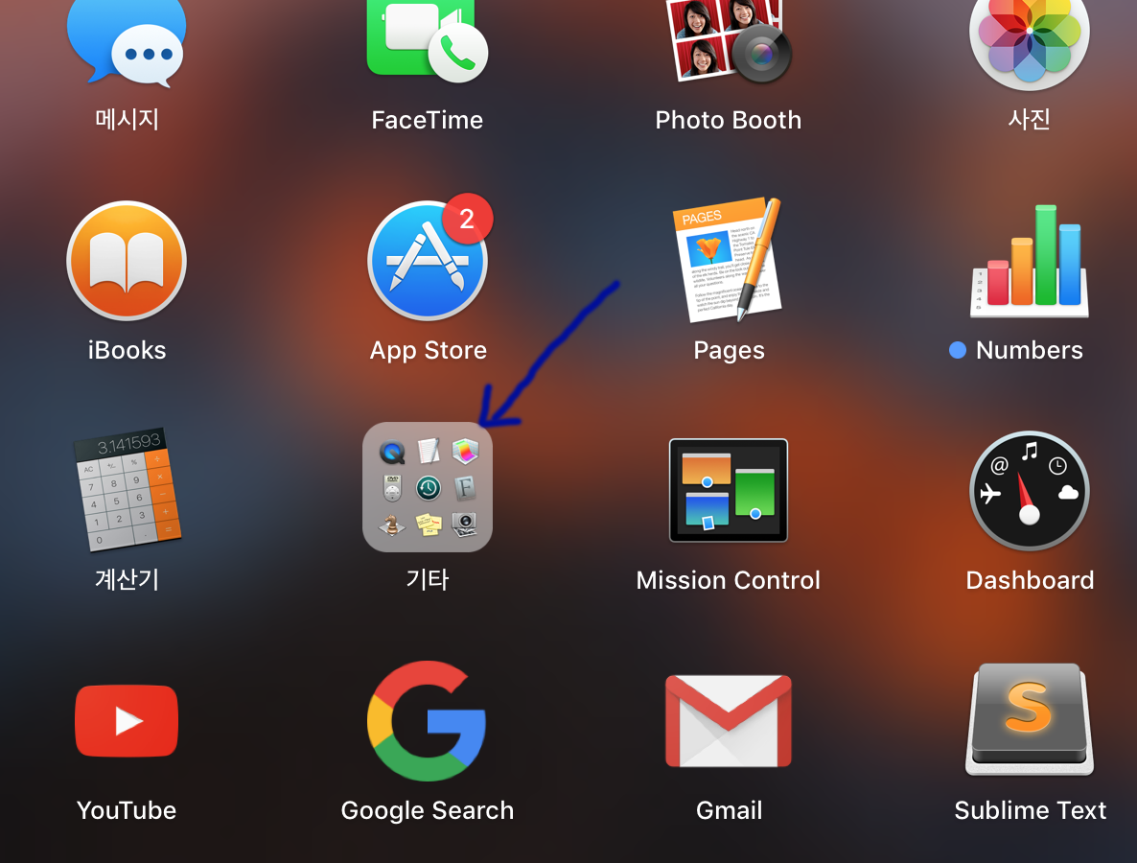
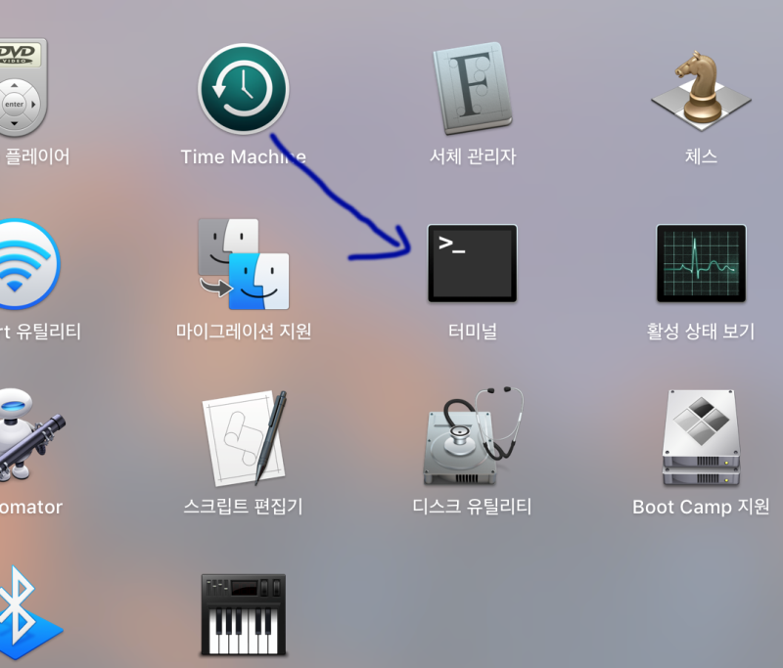
Node.js 설치 ( Mac )
전체아이콘에서 찾는법 (런치패드)

Slide 47
Node.js 설치 ( Mac )
인스톨러 설치후 node및 NPM 설치 완료
기본터미널 프로그램 , iterm, go to shell등의 터미널 프로그램 사용 추천 ( iterm : https://www.iterm2.com/ )
설치확인 => 터미널 실행 => node –v

Slide 48
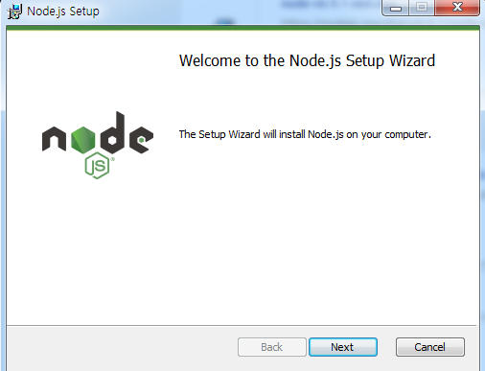
Node.js 설치( Windows )
인스톨러 실행 ( Windows의 경우 )

Slide 49
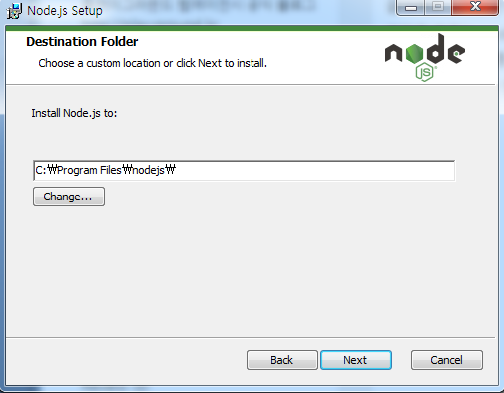
Node.js 설치( Windows )
설치 경로 설정후 ( 기본설정대로 )

Slide 50
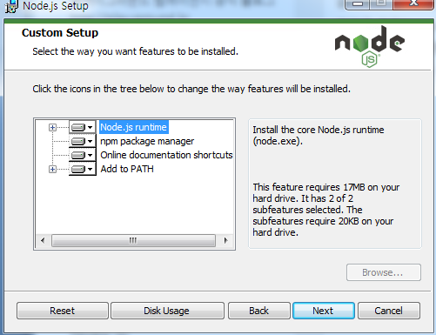
Node.js 설치
필수패키지 지정 ( 따로 건드리지 않음 )

Slide 51
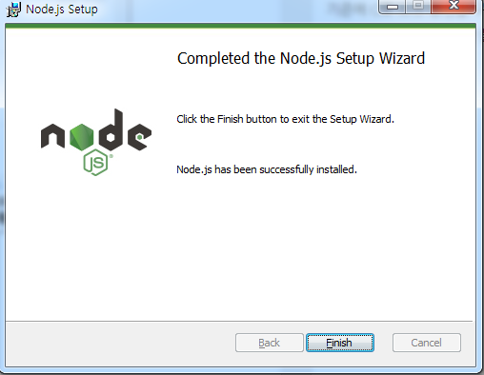
Node.js 설치
완료

Slide 52
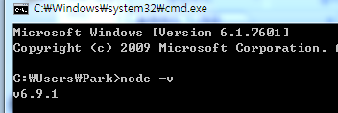
Node.js 설치( Windows )
설치확인 - 명령프롬프트
(윈도우키 + cmd + 엔터 )
node –v 입력

Slide 53
NPM이란?
Node Package Modules 의 약자
https://www.npmjs.com/
에 다른사람이 만들어 놓은 모듈들을 다운로드 받아서 사용가능
수만개의 모듈존재

Slide 54
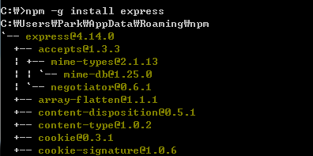
Express설치하기
Express란?
Node.js의 웹프레임워크로 URL규칙을 생성해주고, 쿠키값을 받아오고, 인증관련 데이터를 다루기 쉽게 해줌
설치는 NPM으로
( 윈도우의 경우 cmd를 관리자권한 오픈 ) - Mac은 다음슬라이드
npm –g install express
npm -g install express-generator

Slide 55
Express설치하기
Mac의 경우
sudo npm install –g express
sudo npm install -g express-generator

Slide 56
Express설치하기
npm –g install express
-g 글로벌 옵션으로 express란 패키지를 설치한다
글로벌 옵션으로 설치한것은 시스템에 설치되고, npm이라고 앞에 명령어를 사용했듯 express로 사용할수 있게한다.

Slide 57
Express설치하기
Global 설치 vs 로컬설치
Global : 시스템 전역적으로설치
윈도우 : C:\Program Files\nodejs\node_modules
Mac : /usr/local/
현재 디렉토리 내의 node_modules에서 설치할때 로컬설치

Slide 58
Express 설치하기
exercise/example1 경로생성후
express
npm install
npm start

Slide 59
기본적인 터미널 명령어
Window | Mac | 의미
dir | ls | 현재 폴더내의 파일 리스트
cd | cd | 폴더이동
cls | clear | 화면 글씨 지우기

Slide 60
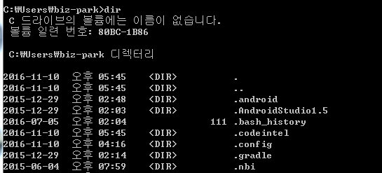
기본적인 터미널 명령어
dir => 현재 폴더 내의 파일들의 리스트 출력

Slide 61

기본적인 터미널 명령어
cd => change directory
디렉토리를 이동한다
cd / => C드라이브의 최상단으로 이동

Slide 62

기본적인 터미널 명령어
cd .. => 한 단계 상위 폴더로 이동한다

Slide 63

기본적인 터미널 명령어
cd .\Desktop =>현재 biz-park위치에서 Descktop 폴더로 이동한다.
현재위치부터 잡을때 .으로 표시, 폴더간 구분은 \로

Slide 64
기본적인 터미널 명령어
폴더 생성은
mkdir (폴더명)

Slide 65
Express Mac 설치
현재 위치 /Users/{유저이름} 현재위치
mkdir exercise /Users/{유저이름}
cd exercise /Users/{유저이름}/exercise
mkdir example1 /Users/{유저이름}/exercise
cd example1 /Users/{유저이름}/exercise/example1
express /Users/{유저이름}exercise/example1
npm install
npm start

Slide 66
Express Windows 설치
Windows 에서 설치
cd / C : \
mkdir exercise C : \exercise
cd exercise C : \exercise
mkdir example1 C : \exercise\example1
cd example C : \exercise\example1
express
npm install
npm start

Slide 67
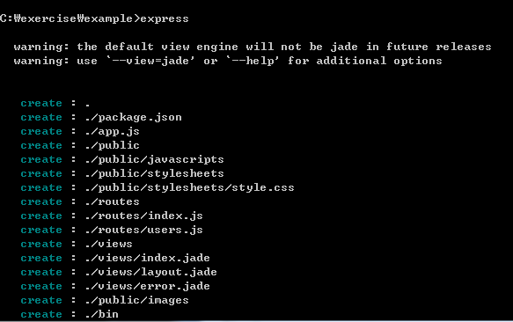
웹서버 띄우기
express + 엔터

Slide 68
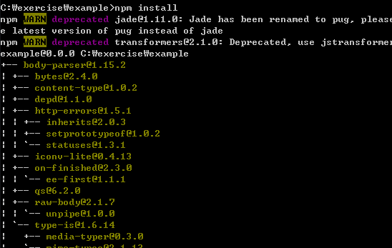
웹서버 띄우기
npm install ( 모듈을 받는다 )

Slide 69
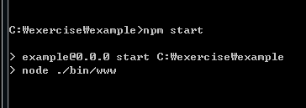
웹서버 띄우기
npm start ( 웹서버를 띄운다 )

Slide 70
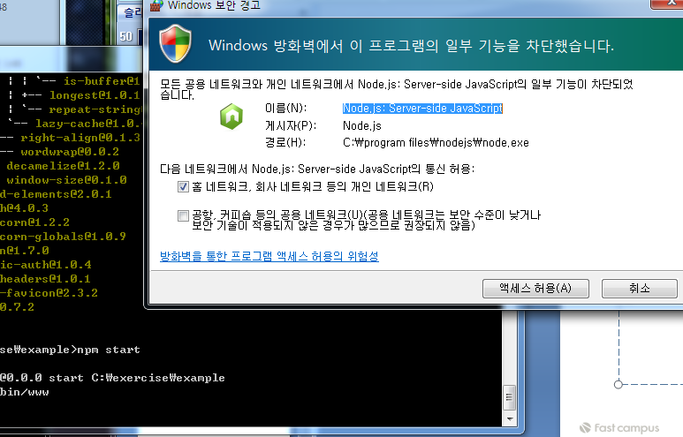
웹서버 띄우기
액세스 허용

Slide 71
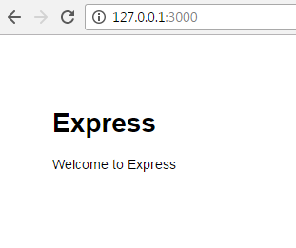
웹서버 띄우기
127.0.0.1:3000 주소창확인

Slide 72


Slide 73
목차
HTML이란?
HTML작성법
태그 작성법
태그의 종류
문서구조
웹표준, 웹접근성이란?
HTML5에서 추가된 태그

Slide 74
HTML 이란?
HTML 이란 Hyper Text Markup Language 의 약자로써 월드와이드웹 문서를 작성하는 Markup Language
인터넷에서 문서를 교환하기 위한 규약
요즘엔 이펙트가 화려하지만 처음엔 단순 정보전달이 목적

Slide 75
HTML 작성법
<!doctype html>
<html lang="ko">
<head>
<meta charset="utf-8">
<title>html 수업</title>
</head>
<body>
안녕하세요. HTML 수업입니다.
</body>
</html>

Slide 76
HTML 작성법
문서타입선언 ( Doctype )
<!doctype html>
HTML5 로 문서를 작성하겠다고 선언
그밖에 어떤 방법으로 선언할수 있나
아래 표 외에
http://www.w3schools.com/tags/tag_doctype.asp 참조
HTML 4.01 Strict | <!DOCTYPE HTML PUBLIC "-//W3C//DTD HTML 4.01//EN" "http://www.w3.org/TR/html4/strict.dtd">
HTML 4.01 Transitional | <!DOCTYPE HTML PUBLIC "-//W3C//DTD HTML 4.01 Transitional//EN" "http://www.w3.org/TR/html4/loose.dtd">
HTML 4.01 Frameset | <!DOCTYPE HTML PUBLIC "-//W3C//DTD HTML 4.01 Frameset//EN" "http://www.w3.org/TR/html4/frameset.dtd">

Slide 77
HTML 작성법
<html lang="ko">
Html 문서를 한글로 작성
<head>태그안은 javascript 파일,css파일, Meta태그(검색시 긁어갈 정보, 인코딩 문자열 선언)
<meta charset="utf-8">
문자 인코딩을 utf-8로 하겠다고 선언
Title안에는 상단 탭에 들어갈 제목을 넣음

Slide 78
태그 작성법
<div>태그 작성</div>
여는 태그가 있으면 닫는 태그가 있어함. 안에는 들어갈 내용 작성
<img src=“” />
하지만 이렇게 하나의 태그안에서 끈나는 경우 /로 처리 해줍니다.

Slide 79
태그의 종류
박스형태그 – 태그작성후 줄바꿈을함
div, p, h3, h2, h1
<div>div태그입니다.</div>
<h3>h3 태그입니다.</h3>
<h2>h2 태그입니다.</h2>
<p>p태그 paragraph 태그입니다.</p>
줄바꿈 태그 - <br />

Slide 80
태그의 종류
강조형 태그 ( strong, em )
ex)
<strong>강조</strong> <br />
<em>글꼴 기울이기</em>
Form관련태그
Select, input , checkbox

Slide 81
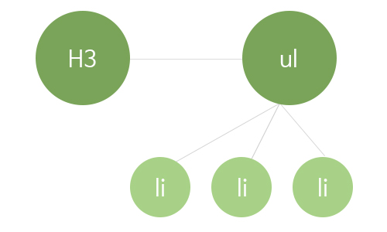
문서 구조
HTML은 트리구조를 가진다.
<h3>ul의 이웃 태그입니다.</h3>
<ul>
<li>ul의 자식태그입니다.</li>
<li>ul의 자식태그입니다.</li>
<li>ul의 자식태그입니다.</li>
</ul>

Slide 82
문서 구조
H3, ul과 이웃태그
ul태그의 자식들은 li 태그
li의 부모태그는 ul

Slide 83
웹표준이란?
특정 브라우저에서만 잘보이거나 하지 않고, 모든 브라우저에서 잘돌아가게 표준에 맞게 작성
W3C(웹표준 관련 문서 만드는곳) 권고안에 맞춰 작성한다.
https://www.w3.org/

Slide 84
웹접근성이란?
접근성이란 “보다 많은 사람이
이용할 수 있는 보편적 접근정도”를 의미 장애인뿐만 아니라 모든 사람이 정보통신 기기나 서비스를 손쉽게 활용할 수 있게 하는 것
-다음웹표준화개발팀-

Slide 85
웹접근성이란?
간단히 요약하면 브라우저에
상관없이 같은 내용을 보여준다.
눈이 안보이는 사람은 스크린리더기로, 인터넷 속도가 느린 사람은 css를 끄고도 정보를 습득가능해야됨
위의 것들을 고려해서 접근성을 ↑

Slide 86
웹접근성을 고려해서 작성하는법
이미지 또는 링크 태그에 대체 텍스트 삽입
( 시각장애인 배려 )
Ex) <img src=“” alt=“로고입니다.”>
플래시, 영상 삽입시 대체텍스트 삽입
내가 선언한 DOCTYPE 문법에 맞게 했는지
html validator 체크

Slide 87
웹접근성 체크하는 방법
예전에 작성했던 글을 링크로 참조
http://agc_home.agcweb.co.kr/web-accessibility/

Slide 88

HTML5 추가된 태그
HTML5 브라우저 지원현황
태그별로 조금씩 차이가 있지만
기준점이 되는 video 태그의 경우
IE9 이상이 적절

Slide 89
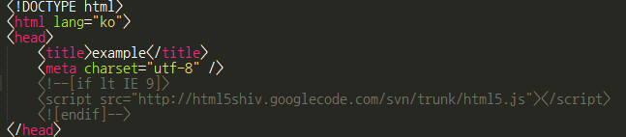
HTML5 추가된 태그
IE8이하에서 HTML5태그 쓰는법
<head태그사이> 아래 소스 삽입( IE9이하 작동 )
<!--[if lt IE 9]> <script src="http://html5shiv.googlecode.com/svn/trunk/html5.js"></script> <![endif]-->

Slide 90
HTML5 추가된 태그
많이 쓰는것은 아래표 그외 주소 참조
http://www.w3schools.com/html/html5_new_elements.asp
태그 | 설명
<header> | 페이지 상단부
<hgroup> | 제목과 관련된 부제목을 묶어준다.
<nav> | 네비게이션. 위치에 영향을 받지 않는다.
<section> | 웹컨텐츠를 그룹화 함. section안에 또 다른 section이나 article태그들을 사용할 수 있다. article과의 차이는 재배포 할 수 없다.
<aside> | 사이드바, 위젯 등
<footer> | 페이지 하단부 (주소, 연락처, 저작권 등)
<canvas> | 그래픽을 표현, d3차트등에 사용

Slide 91
1일차 종료
수고하셨습니다.

